Slide 1
Дмитрий Сергеевич Лихачев – гордость России!
Кочиева Екатерина
БИИ-172
НИУ ВШЭ

Slide 2
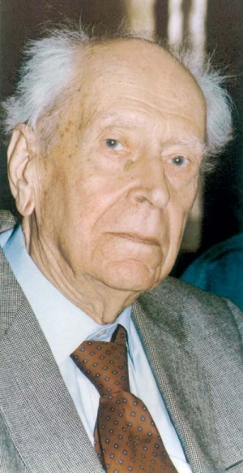
ДОСТИЖЕНИЯ
Дми́трий Серге́евич Лихачёв (15 (28) ноября 1906 года[3], Санкт-Петербург, Российская империя — 30 сентября 1999 года, Санкт-Петербург, Российская Федерация) — советский и российский филолог, культуролог, искусствовед, доктор филологических наук (1947), профессор. Председатель правления Российского (Советского до 1991 года) фонда культуры (1986—1993).
Автор фундаментальных трудов, посвящённых истории русской литературы (главным образом древнерусской) и русской культуры. Автор работ (в том числе более сорока книг) по широкому кругу проблем теории и истории древнерусской литературы, многие из которых переведены на разные языки. Автор около 500 научных и 600 публицистических трудов. Внёс значительный вклад в изучение древнерусской литературы и искусства. Круг научных интересов Лихачёва весьма обширен: от изучения иконописи до анализа тюремного быта заключённых.

